Slide 1


Medidor de CO2

Slide 2

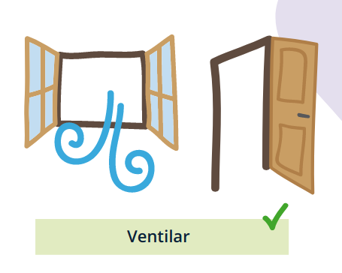
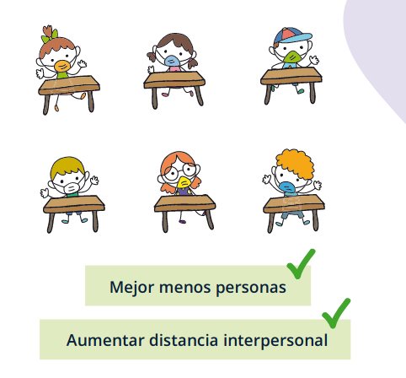
Por qué medir o CO2?
A COVID é a ventilación
O Problema
A Solución
En ambientes interiores, as partículas en suspensión, os aerosoles, que poden conter virus, pódense acumular.

Slide 3
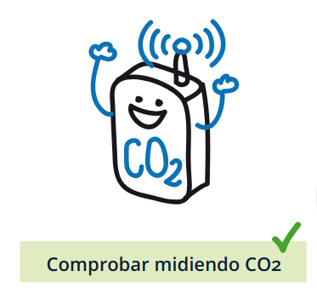
Por qué medir o CO2?
O CO2 e a ventilación
No aire exterior as concentracións de CO2 son de 420 ppm.
Os seres humáns ao respirar expulsamos CO2
Se non hai ventilación o CO2 acumúlase e sube rápidamente

Slide 4
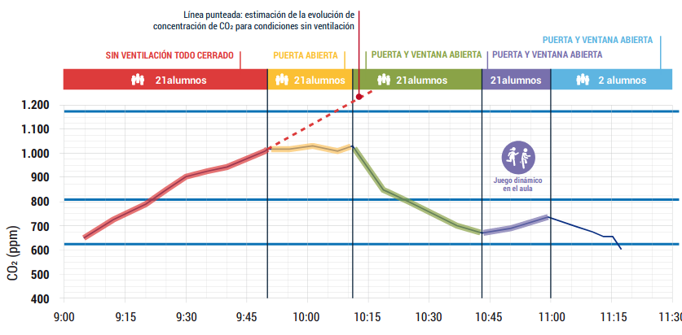
Por qué medir o CO2?
Un exemplo
Fonte CSIC: para aula de 61 m³ con 21 alumnos e 1 docente

Slide 5
Por qué medir o CO2?
En resumen
Mellor ventilación
Menos CO2 no aire
Menos COVID no aire
Canto menos CO2 teñamos nunha aula é que mellor estamos a ventilar e por tanto que menos particulas que poden ter virus.

Slide 6
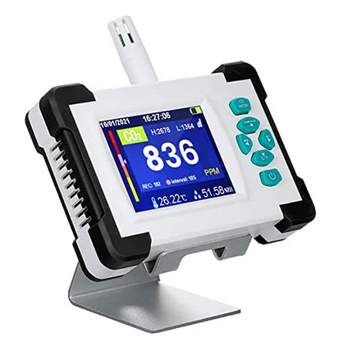
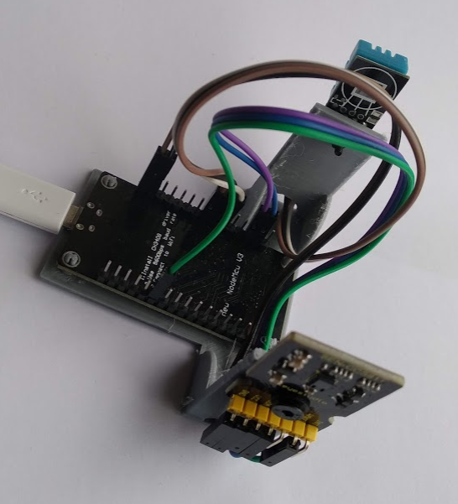


Como o imos facer?
Opcións
Comprar
Facelo
Fácil de poñer a funcionar. Preciso
Barato. Configurable e ampliable.
Hai que montalo un mesmo. Complicado. Menos preciso
Caro. Non ampliable.

Slide 7
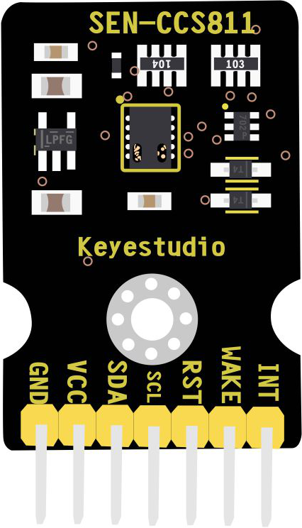
Como o imos facer?
Sensor de vCO2
Non mide realmente CO2 se non VOC (Compuestos Organicos Volatiles) e estima o CO2 a partir deles.
É barato con respecto a outros sensores de CO2
Non da medidas tan precisas como outros pero si o suficiente para as necesidades da nosa práctica.

Slide 8
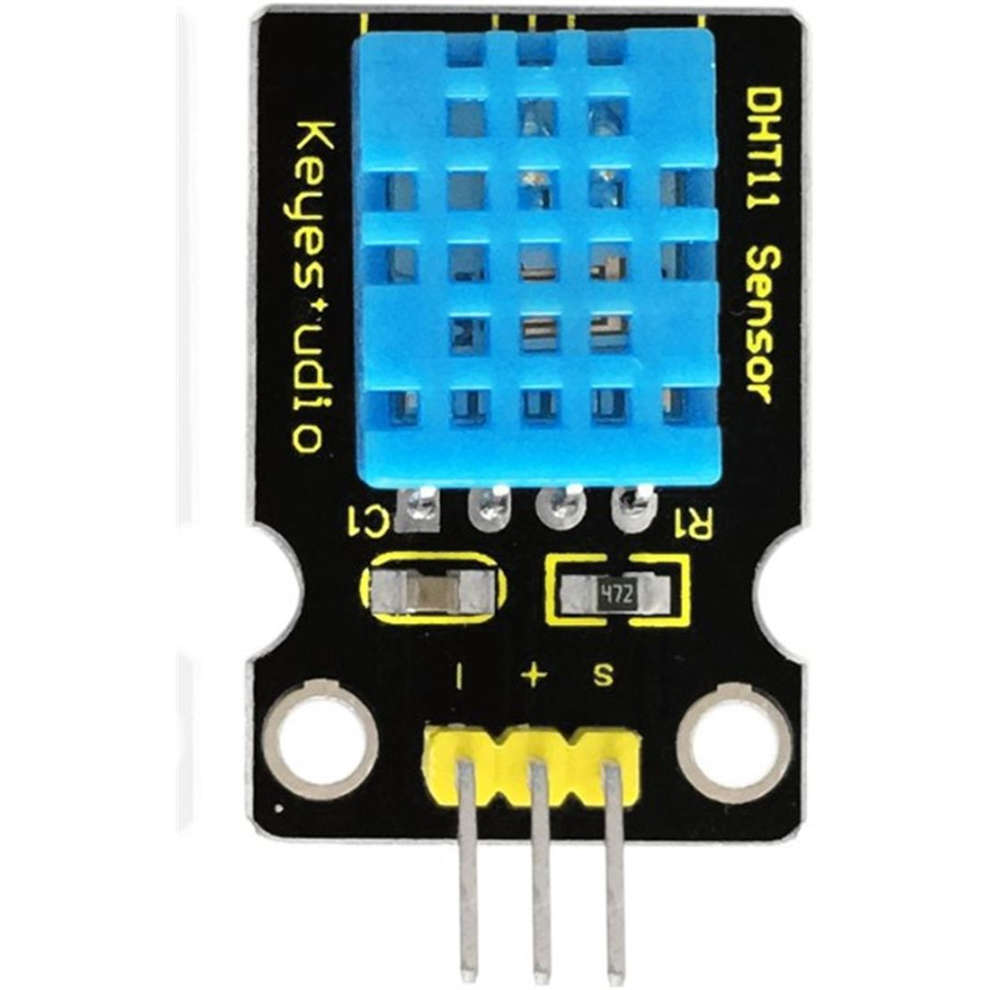
Como o imos facer?
Sensor de temperatura e humidade
Mide a temperatura e a humidade do hambiente
Complementa a información das medicións de CO2.
Axuda ao sensor de CO2 a ter medidas máis precisas.

Slide 9
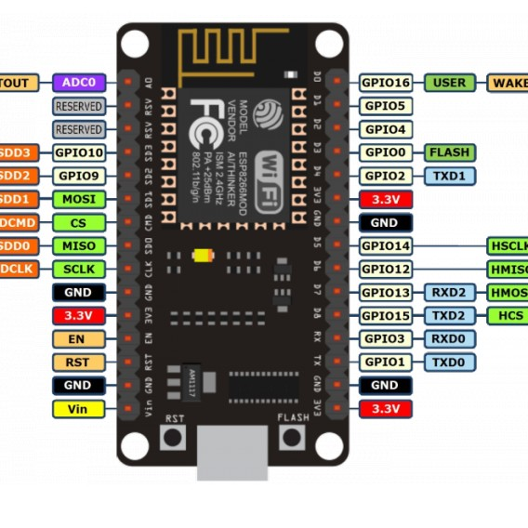
Como o imos facer?
Placa microcontroladora con WIFI
Placa microcontroladora programable con arduino.
Ten posibilidade de conexión por WIFI
Moi potente para o pouco que custa.

Slide 10
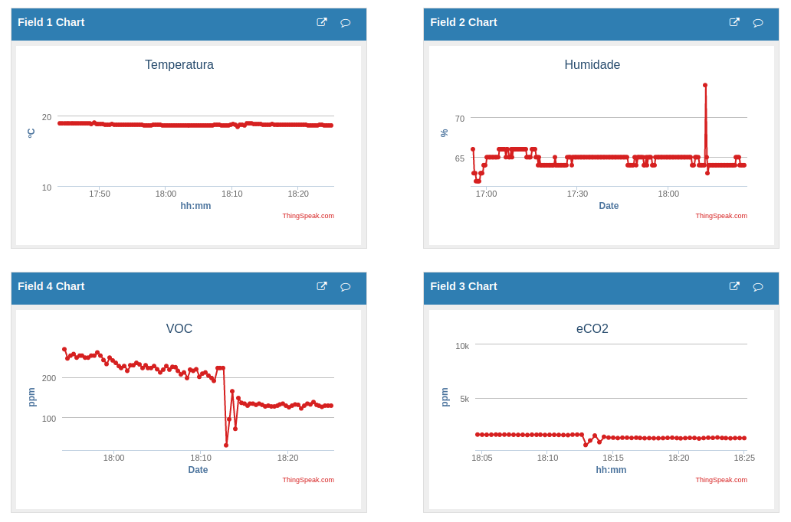

Como o imos facer?
Os datos na nube
Internet

Slide 11


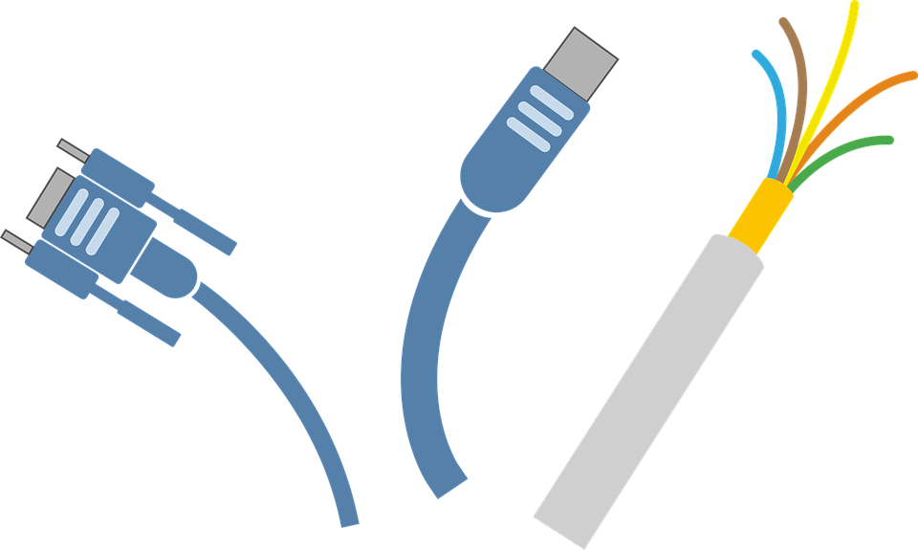

Organización
Equipos de 4
Equipo formado por 4 alumnos e un profesor
Cada vai recibir:
1 x Sensor de CO2
1 x Sensor de temperatura e humidade
1 x placa microcontroladora
Un montón de cables.
1 x instruccións de como montar todo.

Slide 12
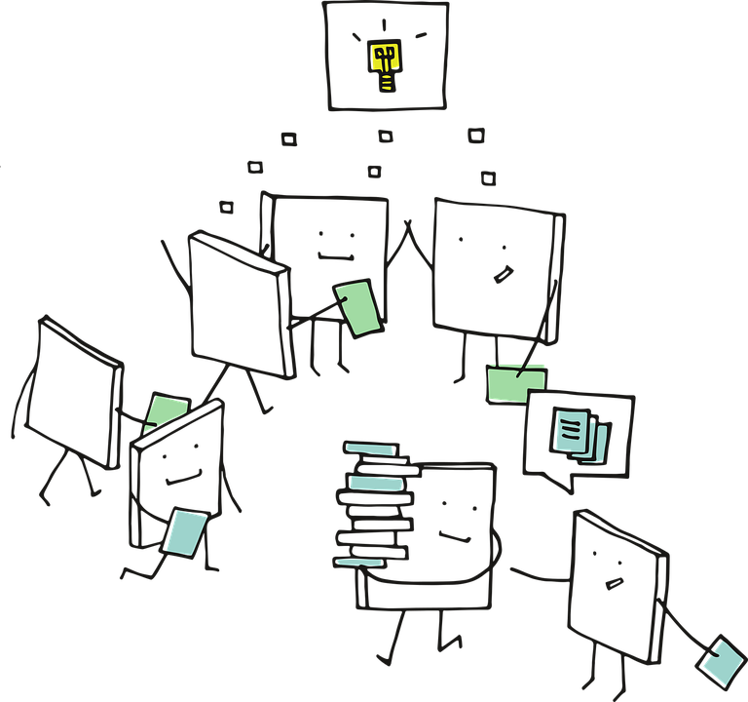
Organización
Cada un na súa aula
Unha vez rematado e configurado cada equipo poñerá a funcionar o sensor na súa aula.

